Slide 1
쇼핑 가격 비교
202144072-이현종

Slide 2
프로젝트 소개
요즈음 물가가 많이 올라서 선뜻 물건을 구매하기가 힘든데 그런 사람들을 위해 네이버 api로 쇼핑탭에서 검색해서 검색한 물건의 값이 어느정도인지 알려준다.

Slide 3
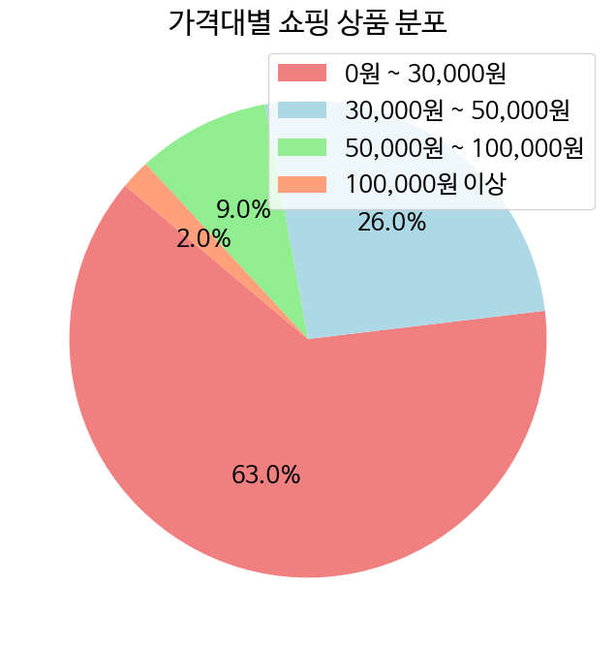
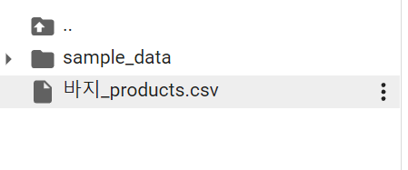
▼ 코드를 실행했을때
▼ 만들어진 차트
▼ 키워드에 바지를 입력했을 때
▼ 상품 수를 입력했을 때
▼ csv로 저장된 모습

